Slide 1
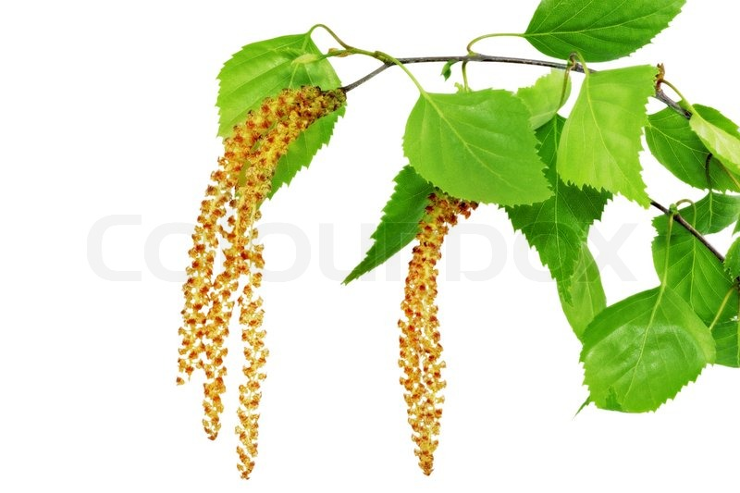
Презентация
«День Святой Троицы»
к беседе о традиционных праздниках
русского народа
Шайдурова В.Ф. учитель английского языка
ГОУ «Школа №106»
Санкт-Петербург
2015

Slide 2
День Святой Троицы
1. Дата
2. Происхождение праздника
4. «Троица» Андрея Рублева
Традиции празднования
Трапеза на Троицу
Приметы

Slide 3
31 мая 2015

Slide 4
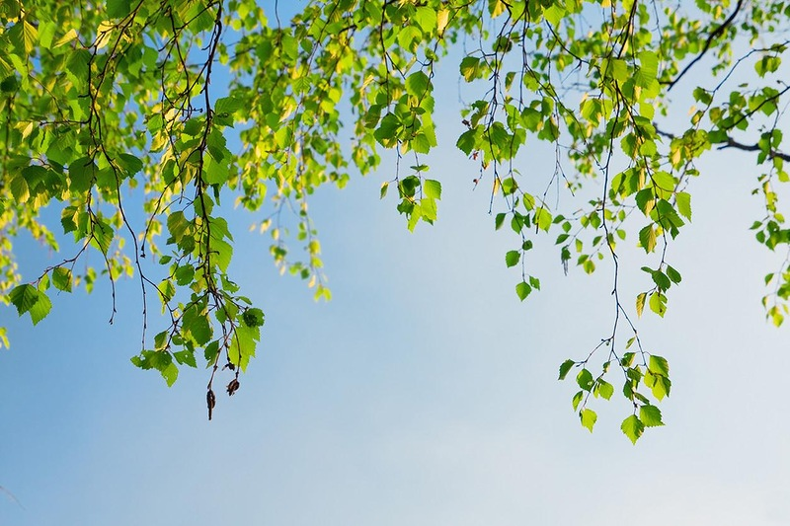
Троица (День Святой Троицы,
Пятидесятница) празднуется
через семь недель (в 50-й день) после Пасхи.

Slide 5
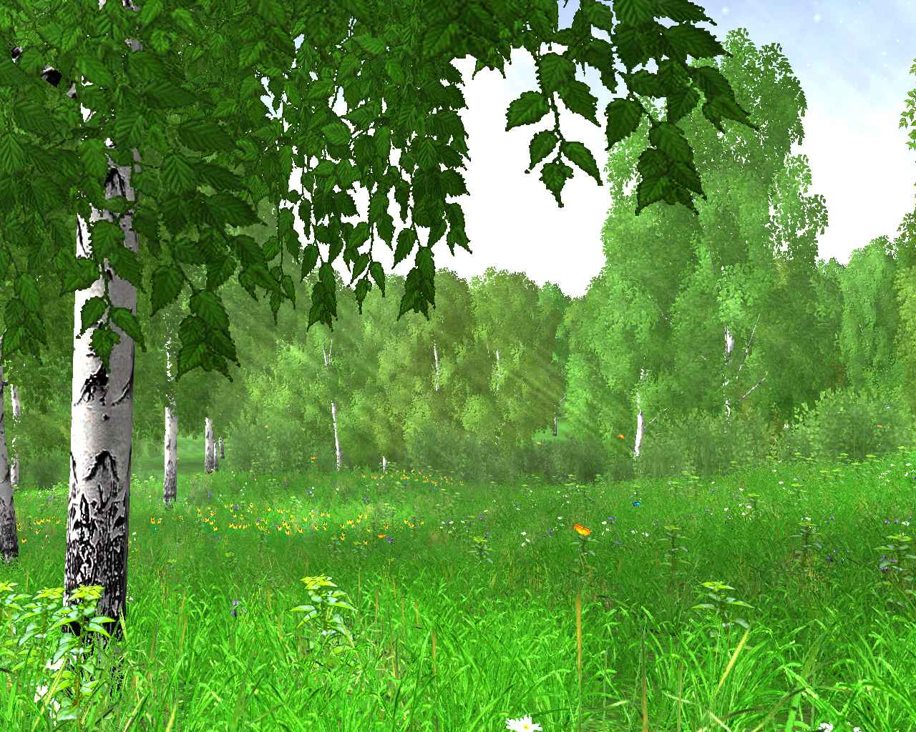
Глубинный смысл праздника Троицы состоит в том,
что Бог открывался людям не сразу, а постепенно:
сначала Он в качестве Бога Отца создал землю и всё живое,
затем Он послал на землю Своего Сына - Иисуса Христа,
и в самом конце сниспослал на Апостолов Христа Духа Святого.
Таким образом, православный
праздник Святой Троицы символизирует ТриЕдиный Образ Бога,
когда Бог Отец, Бог Сын и Бог Дух Святой
представляют собой единое,
неразрывное целое - Господа Бога, Святую Троицу.

Slide 6
После сошествия Святого Духа
апостолы заговорили на разных языках:
Бог наделил их даром проповедовать по всему миру,
чтобы ученики его несли Истину людям разных стран.

Slide 7
Так распространялось
учение Христа и
начиналась история Церкви

Slide 8
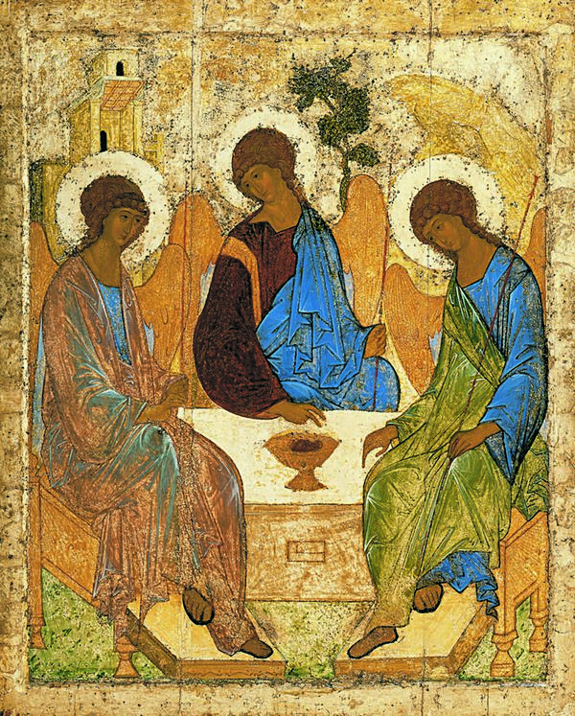
«Троица»
Андрей Рублев

Slide 9
Храмы на Троицу
украшены по-особому - пол устлан свежескошенной травой, иконы в «окладах» из березовых ветвей, да и наряды церковнослужителей преимущественно зеленые

Slide 10
Зеленый цвет в убранстве храмов и в облачении не случаен - он символизирует животворящую и обновляющую силу Святого Духа. Кроме того, это цвет оптимизма, надежды на Спасение, на защиту от дьявольских козней и происков.

Slide 11
На Троицу
сначала служится литургия,
после нее - вечерня, на которой читаются стихиры, прославляющие сошествие Святого Духа, Триединство и значение Церкви для всех верующих. Также произносятся молитвы о спасении всех живых и усопших. Завершается праздничная служба заутреней и пением двух специальных канонов.

Slide 12
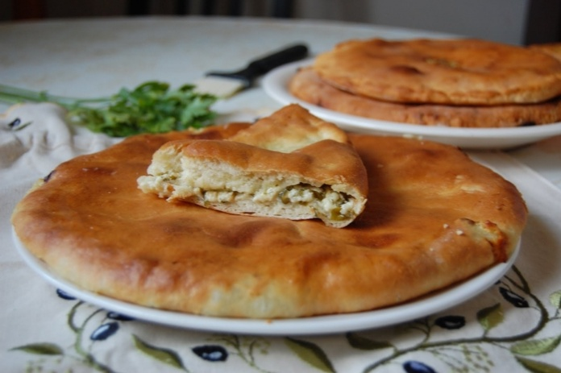
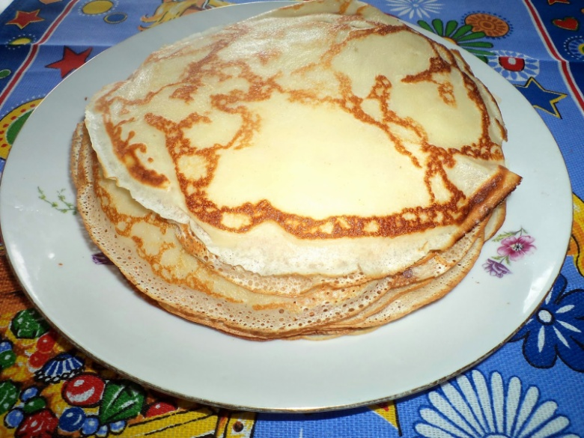
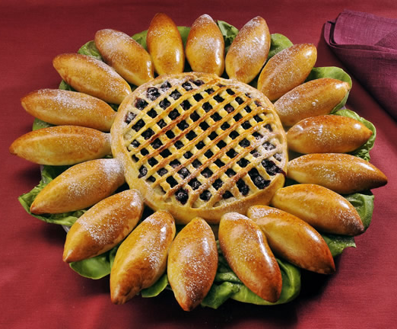
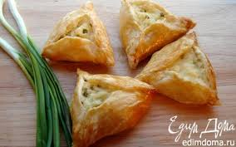
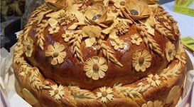

Slide 13
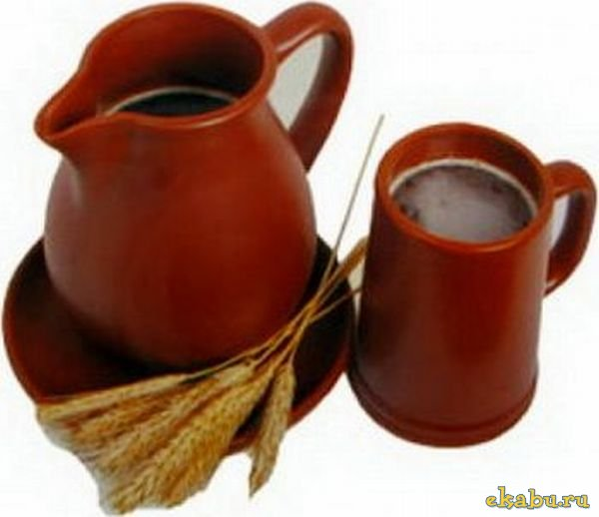
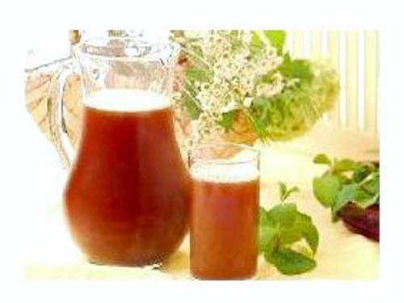
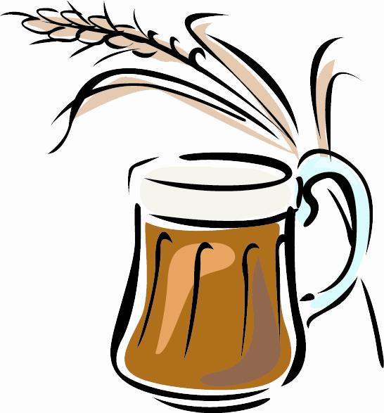
Квас
Морс

Slide 14
Приметы
На Троицу было принято ходить в лес
и слушать кукушку - сколько раз она прокукует,
столько лет девице в доме отца томиться. Дождь на Троицу – к урожаю, к грибному лету, к обильному цвету, к щедрым хлебам, к благополучным делам. Дождь на Троицын день – к долгому периоду хорошей погоды.

Slide 15
Дождь на Троицу –
к большому количеству мышей.
На Троицу работать не полагается – неприятности приманишь.
На Троицу не купаются – русалки лютуют.

Slide 16
О.Глаголева, Е.Щеглова. Сегодня праздник. Издание Валаамского Спасопреображенского монастыря, 2006; В.Крупин. Детский церковный календарь. М., 2002.
http://www.tvoyrebenok.ru/troica-religion.shtml
http://www.liveinternet.ru/users/k-a-m/post280837248

